Slide 1
APTISI Wilayah V DIY
Workshop Konsep & Aplikasi SPMI Berbasis Teknologi Informasi dalam Rangka Audit Eksternal (AIPT, LAM dan ISO)
Yogyakarta, 25-26 Maret 2015

Slide 2
STRATEGI MENDAPATKAN SERTIFIKASI
ISO 9001:2008
BAN-PT
APTISI PUSAT
APTISI WILAYAH V Jogjakarta
Sahid Rich Hotel, 25-26 Maret 2015
Oleh :
M Budi Djatmiko

Slide 3
1. Persiapan Sertifikasi ISO 9001

Slide 4
Langkah-langkah Persiapan Sertifikasi ISO 9001
KEPUTUSAN MANAJEMEN
(KOMITMEN)
WMM
TIM ISO
WORK
SHOP
& PELATIHAN
PERBAIKAN
SISTEM & PEMBUATAN RDOKUMEN STAND
TIM PENGARAH
IMPLEMENTATION
KONSULTAN
TINDAKAN
PERBAIKAN
PELATIHAN
AUDITOR
INTERNAL
RAPAT
TINJAUAN
MANAJEMEN
AUDIT
INTERNAL
AUDIT
EXTERNAL
SERTIFIKASI
TEMUAN 2
Sertifikat ISO 9001

Slide 5
Struktur Organisasi ISO
WMM – TIM ISO
Top Management: (Rektor/Ketua, Dekan untuk Fakultas, Direktur untuk Direktorat, dst)
Management Representative/Wakil Manajemen Mutu (Pembantu Rektor 1, PD 1, Kadiv Akademik, dst)
Wakil MR (PR 2, PD 2, Kadiv yang relevan, dst)
Document Controller (DC): Ketua SU, PD 2, Kadiv Aptik, atau siapa saja yang mempunyai kemampuan IT dan cermat dalam pengelolaan dokumen
Semua penugasan dilakukan berdasarkan SK Top management

Slide 6
PEMILIHAN KONSULTAN
Membimbing
Tim Consultan sesuai dengan bidang ahli
Industri → Praktisi Industri
Sekolah → Mempunyai pengetahuan tentang sekolah dan peraturannya.
Perguruan Tinggi → Mempunyai pengetahuan tentang perguruan tinggi dan peraturannya, pernah menjadi dosen, pernah menjadi WMM/MR sebuah Perguruan Tinggi.
Memberikan jaminan perbaikan setelah sertifikasi.

Slide 7
KEGUNAAN DOKUMENTASI
Perubahan Sistem dan Pembuatan Dokumen
Sebagai alat komunikasi dan penyebaran informasi pada seluruh organisasi perusahaan, dan digunakan sebagai acuan dalam penerapan sistem manajemen mutu.
Sebagai bukti bahwa sistem manajemen mutu benar-benar telah di implementasikan pada organisasi perusahaan, dan sebagai bukti konsistensi dalam penerapan sistem.
Diperlukan apabila generasi selanjutnya membutuhkan data – data yang berkaitan dengan sistem manajemen mutu.

Slide 8
Perubahan Sistem dan Pembuatan Dokumen
Menetapkan visi, misi, kebijakan mutu, dan sasaran mutu
Menetapkan quality plan (5 tahunan) (Renstra 5 tahun)
Menetapkan program kerja tahunan (RKAT)
Menetapkan sasaran mutu (mulai lembaga s.d. Individu)
Menyusun organisasi unit sesuai kebutuhan
Membuat uraian jabatan/job description
Membuat matriks kompetensi pegawai
Membuat prosedur
Membuat catatan mutu/borang/formulir, dll
Sosialisasi sistem manajemen mutu
Membuat panduan/manual mutu

Slide 9
KEBIJAKAN MUTU – KLAUSuL 5.3
Kebijakan mutu adalah uraian singkat tujuan organisasi /PT/perusahaan untuk mencapai sebuah harapan atau cita-cita sehubungan dengann keberlangsungan org/PT/perusahaan.
Kalimat dan kata-kata yang ada dalam kebijakan mutu harus jelas dan suatu saat dapat tercapai

Slide 10
CONTOH KEBIJAKAN MUTU

Slide 11
CONTOH SASARAN MUTU

Slide 12
PERINGKAT DOKUMEN ISO 9000
MANUAL MUTU
MANUAL
MUTU
(MM)
Dokumen pokok Perguruan Tinggi yang berisi VISI & MISI, profil, kebijakan mutu, sasaran mutu, tujuan mutu dan berisi Persyaratan Standar Sistem Mutu ISO 9001.
PROSEDUR
PROSEDUR
MUTU (PM)
Menggambarkan aktifitas pada fungsi tertentu (proses) untuk mengimplementasikan elemen sistem mutu
INSTRUKSI KERJA
INSTRUKSI KERJA
( IK )
Penjelasan lebih rinci cara melakukan tiap pekerjaan dan urutan pekerjaan sehingga tiap personal dapat bekerja dengan jelas dan fokus.
FORMULIR,
LAMPIRAN REKAMAN DLL
FORMULIR
Formulir sebagai bukti implementasi ISO 9001 dan selalu diisi setiap habis sebuah kegiatan atau aktifitas.
.

Slide 13
PROSEDUR WAJIB
Prosedur Pengendalian Dokuman
Prosedur Pengendalian dokumen ini di maksudkan guna mengendalikan dokumen yang dipersyaratkan dikontrol dan dikendalikan sesuai dengan persyaratan agar :
Dokumen yang beredar adalah dokumen yang terbaru.
Dokumen yang telah kadaluarsa tidak digunakan.
Memastikan dokumen selalu dapat dibaca dan mudah dikenali.

Slide 14
PROSEDUR WAJIB
Prosedur Pengendalian Record/Rekaman.
Prosedur Pengendalian Record dimaksudkan guna menjamin record/rekaman/catatan dipelihara sebagai bukti kesesuaian terhadap persyaratan dan keefektifan system manajemen mutu.

Slide 15
PROSEDUR WAJIB
Prosedur Internal Quality Audit
Prosedur Internal Quality Audit di perlukan guna memverifikasi kegiatan sistem manajemen mutu sesuai dengan aturan yang ditetapkan dan memastikan keefektifan sistem yang berjalan.
Dalam kegiatan audit ini ada 2 istilah yang harus dipahami, yaitu :
Auditor : Orang yang bertugas untuk memverifikasi kegiatan system manajemen mutu sesuai dengan persyaratan.
Auditee : Orang atau bagian yang diaudit dan bertanggung jawab terhadap area yang diaudit untuk memastikan bahwa system manajemen mutu yangn berjalan sesuai dengan persyaratan.

Slide 16
PROSEDUR WAJIB
Prosedur Pengendalian Ketidak Sesuaian
Prosedur Pengendalian Ketidak Sesuaian dimaksudkan guna mengatur dan menjamin ketidak sesuaian dengan persyaratan teridentifikasi

Slide 17
PROSEDUR WAJIB
Prosedur Tindakan Perbaikan.
Prosedur tindakan perbaikan diperlukan guna mamastikan penyebab dan potensi ketidak sesuaian dapat dihilangkan dan tidak terulang kembali. Aktivitas dalam prosedur ini mencakup pengambilan tindakan dalam menghilangkan penyebab dan potensi ketidak sesuaian

Slide 18
PROSEDUR WAJIB
Prosedur Tindakan Pencegahan
Prosedur Tindakan Pencegahan dimaksudkan guna mencegah terjadinya ketidak sesuaian yang mungkin terjadi.

Slide 19
AUDIT MUTU INTERNAL

Slide 20
AUDIT MUTU INTERNAL (klausul 8.2.2-Internal Audit)
Audit mutu internal sendiri adalah sebuah proses untuk mengetahui sejauh mana sistem manajemen mutu telah diterapkan dan diimplementasikan dalam sebuah perusahaan, dengan mencari bukti-bukti obyektif yang dapat dipertanggung jawabkan, bukti-bukti obyektif ini disebut temuan.

Slide 21
AUDIT MUTU INTERNAL (klausul 8.2.2-Internal Audit)
Temuan Major
Temuan major apabila ditemukan ketidak sesuaian atau system tidak dijalankan, atau salah satu aturan dari sebuah prosedur, instruksi kerja, atau dokumen lain diabaikan yang dapat menyebabkan kegagalan proses yang berakibat kegagalan produk.

Slide 22
AUDIT MUTU INTERNAL (klausul 8.2.2-Internal Audit)
Temuan Minor
Temuan minor adalah temuan dengan kategori ringan yang mudah diperbaiki dan tidak menyebabkan kegagalan produk.
Temuan Peluang Perbaikan.
Sedangakan temuan yang bersifat perbaikan adalah suatu temuan atau saran untuk perbaikan guna peningkatan system manajemen mutu.

Slide 23
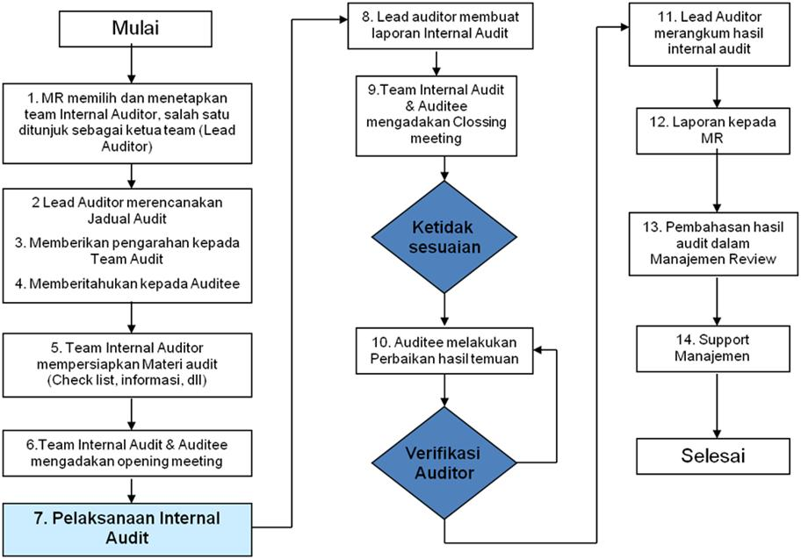
AUDIT MUTU INTERNAL (klausul 8.2.2-Internal Audit)

Slide 24
RAPAT TINJAUAN MANAJEMEN

Slide 25
TINJAUAN MANAJEMEN
Fungsi dari Tinjauan Manajemen adalah untuk memastikan keefektifan sistem manajemen mutu, kesesuaian produk yang dibuat, persyaratan standar dan persyaratan pelanggan telah terpenuhi serta untuk memantau tercapaianya sasaran mutu dan performa indikator yang telah ditetapkan manajemen Perguruan Tinggi.

Slide 26
CONTOH PENGUKURAN DALAM TINJAUAN MANAJEMEN
Hasil Audit
Umpan Balik Pelanggan
Kepuasan Pelanggan
Komplain
Kinerja Proses
Tindakan Perbaikan dan Pencegahan
Peningkatan Berkelanjutan
Kompetensi SDM

Slide 27
Out put tinjauan manajemen
Rencana Peningkatan Keefektifan Sistem Manajemen Mutu
Perbaikan-perbaikan Pelayanan dan proses untuk meningkatkan Kepuasan Pelanggan.
Rencana Peningkatan Sumber Daya

Slide 28
2. Sertifikasi ISO 9001

Slide 29
Persiapan Sertifikasi
Menghubungi badan sertifikasi ISO
Menyerahkan dokumen ISO ke badan sertifikasi
Penilaian kecukupan dokumen
Pre-audit
Final Audit
Tindakan perbaikan
Penyerahan sertifikat ISO
Surveilance audit (pilih setahun sekali, jangan 6 bulan sekali)

Slide 30
Pelatihan
ISO 9001:2008
Evaluasi
Kesesuaian
Audit Ulang
sebagian
Kunjungan
Lanjutan
Dokumentasi SM
ISO 9001:2008
Tidak
Apakah sesuai
dengan ISO 9001?
Tidak
Perbaikan
Tidak
Perbaikan
Banyak
Major
Minor
Implementasi
ISO 9001:2008
Ya
Rekomendasi
Oleh Tim Audit
Perbaikan
AUDIT INTERNAL
Pemberian
Sertifikat
Apakah sesuai
dengan ISO 9001?
Apakah sesuai
dengan ISO 9001?
Sertifikat ISO
Ditangguhkan
Tidak
Ya
Ya
Pemantauan
Setiap 6 Bulan
Aplikasi Ke
Lembaga
Registrasi
Sertifikat ISO
Diteruskan
Kunjungan
Lanjutan
Audit
Kecukupan
Apakah sesuai
dengan ISO 9001?
Permohonan
Pembaharuan
ISO (3 thn)
Tidak
Apakah sesuai
dengan ISO 9001?
Tidak
Sertifikat ISO
Dicabut
Diagram Alir
Proses Implementasi SMM ISO 9001:2008
Ya

Slide 31
Pemilihan Badan Sertifikasi
Sesuai dengan Core Bisnis Organisasi
Auditor berpengalaman dalam bidang organisasi yang diauditnya
Tekstil → Pengalaman di bidang tekstil
Pendidikan → Pengalaman di bidang pendidikan
Perguruan Tinggi → Pengalaman di bidang pendidikan tinggi, mengetahui peraturan PT seperti BAN PT, SNP, dll.
Badan Sertifikasi
TUV, SGS, Sucofindo
QS1 → Badan Sertifikasi Sistem Mutu Pendidikan

Slide 32
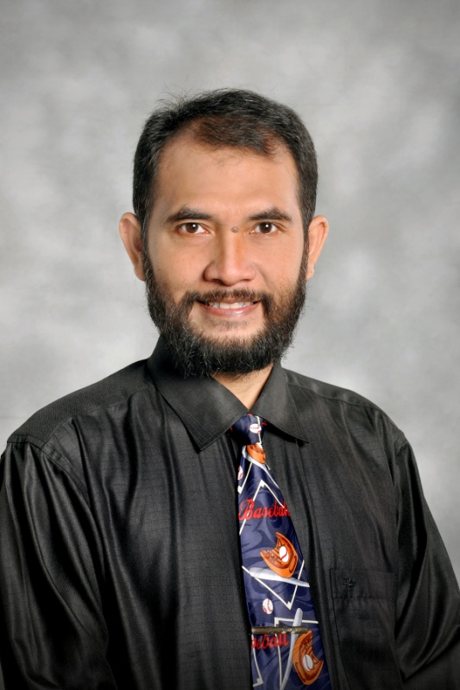
Terima Kasih
Disampaikan Oleh : M Budi Djatmiko
Email : layanandjatmiko@yahoo.com
HP: 081-6420-6520

